Slide 1
T E S T E S U N I T Á R I O S
Delivoro Sistemas

Slide 2
11/06/2016
Testes Unitários
2
Testes Unitários
O que são Testes Unitários?
É um nível de teste de software no qual componentes individuais são testados (métodos)
O propósito é validar se cada unidade do software executa como esperado

Slide 3
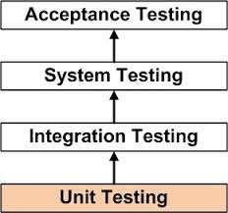
11/06/2016
Testes Unitários
3
Testes Unitários

Slide 4
11/06/2016
Testes Unitários
4
Testes Unitários
Os testes unitários tem como benefício:
Garantir que problemas serão descobertos cedo.
Facilitar a manutenção de código
Servir como documentação
Ajudam a melhorar o design do seu código e torna-lo um melhor desenvolvedor

Slide 5
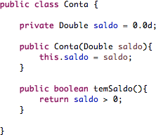
11/06/2016
Testes Unitários
6
Testes Unitários
Como escrever um teste para essa classe???

Slide 6
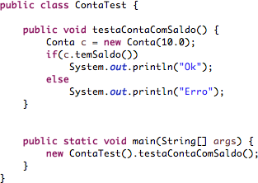

11/06/2016
Testes Unitários
7
Testes Unitários
Criando método para testar conta com saldo

Slide 7
11/06/2016
Testes Unitários
8
Testes Unitários
Pronto???
A classe está testada ????

Slide 8
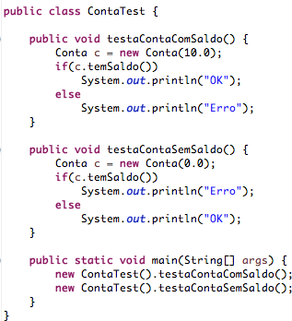
11/06/2016
Testes Unitários
9
Testes Unitários
Criando método para testar conta sem saldo

Slide 9
11/06/2016
Testes Unitários
10
Testes Unitários
E agora???
A classe está testada ????

Slide 10
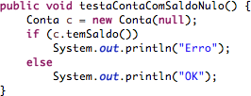

11/06/2016
Testes Unitários
11
Testes Unitários
E se alguém criar uma conta passando nulo???

Slide 11
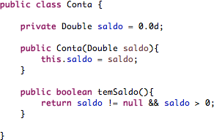
11/06/2016
Testes Unitários
12
Testes Unitários
Alterando a classe conta para passar no 3º teste

Slide 12
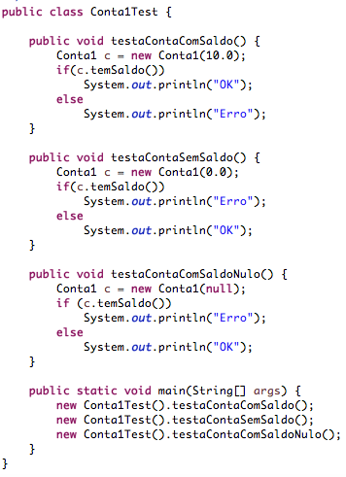
11/06/2016
Testes Unitários
13
Testes Unitários
Os três testes passaram
Qualquer alteração na classe Conta, você terá mais confiança de que o comportamento do método temSaldo será mantido!!!

Slide 13
11/06/2016
Testes Unitários
14
Testes Unitários
Algumas observações:
Para ter certeza de que o seu código não tem erro, deve-se testar todas as possíveis entradas do método
Para a variável saldo:
4.94065645841246544e-324d a 1.79769313486231570e+308d
Geralmente, se testa alguns valores chaves que representam todas as possíveis entradas:
-1000, -1, 0, null, +1, +1000
Tenha criatividade para imaginar as possiblidades de testes!!!

Slide 14
11/06/2016
Testes Unitários
15
Testes Unitários
Não teste métodos triviais, tipo get e set padrões, só se esses métodos tiverem validações.
Achou um bug? Não conserte sem antes escrever um teste que o pegue
Preocupe-se com a qualidade do código dos seus testes, mantenha igual ao código das classes que estão sendo testadas, pois você vai precisar mantê-los do mesmo jeito.

Slide 15
11/06/2016
Testes Unitários
16
Testes Unitários
Para esse simples exemplo:
Classe Conta: 13 linhas de código
Classe Conta Teste: 31 linhas de código
O número de linhas de código para se testar um sistema geralmente é maior que o número de linhas de código do sistema

Slide 16


11/06/2016
Testes Unitários
17
JUnit
Framework que facilita o desenvolvimento e execução de testes unitários em código JAVA.
Facilita a criação, execução automática de testes e a apresentação dos resultados
Junit

Slide 17
11/06/2016
Testes Unitários
18
Junit
Vamos criar o mesmo teste da classe Conta usado o JUnit

Slide 18
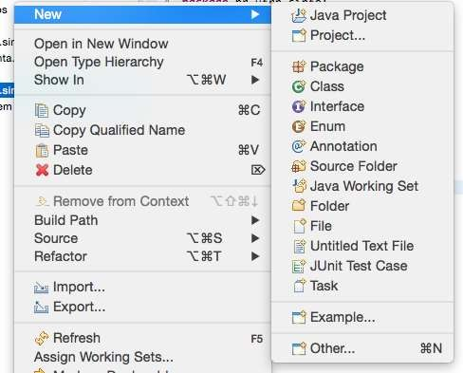
11/06/2016
Testes Unitários
19
JUnit
Criando um teste unitário com JUnit

Slide 19
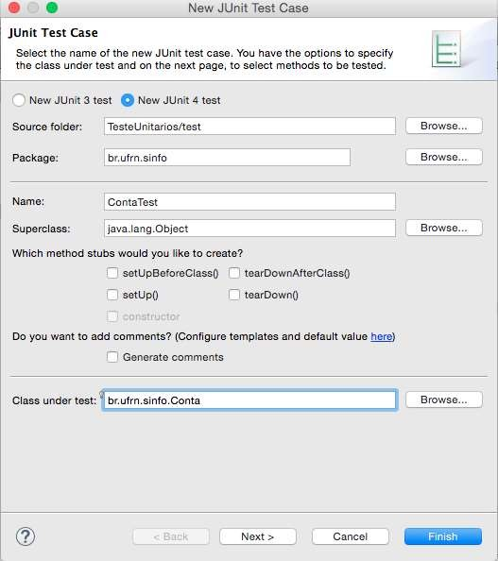
11/06/2016
Testes Unitários
20
JUnit
Criando um teste unitário com Junit
Defina o nome da classe
E a classe que vai ser testada

Slide 20
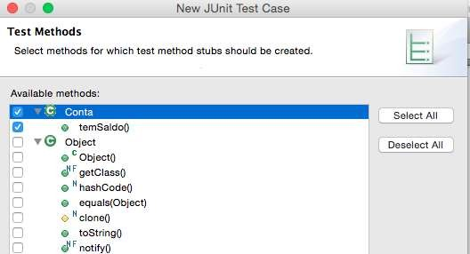
11/06/2016
Testes Unitários
21
JUnit
Criando um teste unitário com JUnit
Escolha os métodos a serem testados

Slide 21
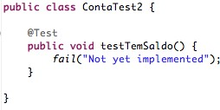
11/06/2016
Testes Unitários
22
JUnit
Criando um teste com JUnit
A partir da Versão 4 do JUnit todo método com um @Test é um teste unitário a ser executado
Substitui o método main()

Slide 22
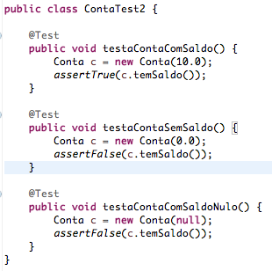
11/06/2016
Testes Unitários
23
JUnit
Criando um teste com JUnit
Junit possui vários métodos “assertions”
Substitui os testes feitos anteriormente “if ... else .. println()”

Slide 23
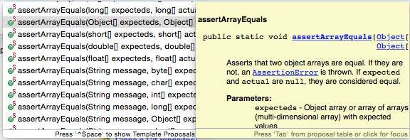
11/06/2016
Testes Unitários
25
JUnit
Criando um teste com Junit
Existem vários métodos assertX, para validar os resultados dos testes

Slide 24
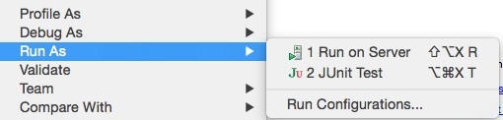
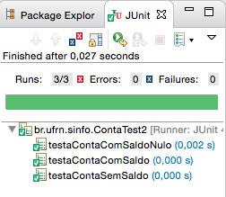
11/06/2016
Testes Unitários
26
JUnit
Criando um teste com Junit
Executando os Teste pelo Eclipse

Slide 25
11/06/2016
Testes Unitários
24
Comandos Assert Mais usados
fail(String) assertTrue(boolean, condition)
Faz o método falhar
Testa se a condição é verdadeira
assertFalse(boolean, condition)
Testa se a condição é falsa
assetEquals(expected, actual)
Teste se dois valores são iguais
assertEquals(expected, actual, tolerance)
assertNull(object)
Para float ou double, a tolerância é o número de casas decimais a ser verificado
Verifica se o objeto é nulo
assertNotNull(object)
Verifica se o objeto não é nulo

Slide 26
11/06/2016
Testes Unitários
32
Junit – Exercício 1
Faça testes unitários para a classe ValidaCPF método isCPF() disponível em:
https://pastebin.com/fA6DmDG4
O objetivo é melhorar o código e torná-lo mais robusto e a prova de erros inesperados
Pense em todos os tipos de entrada
CPFs válidos
CPFs inválidos
Explore tamanho, caracteres, etc
CPFs nulos

